Slide 1
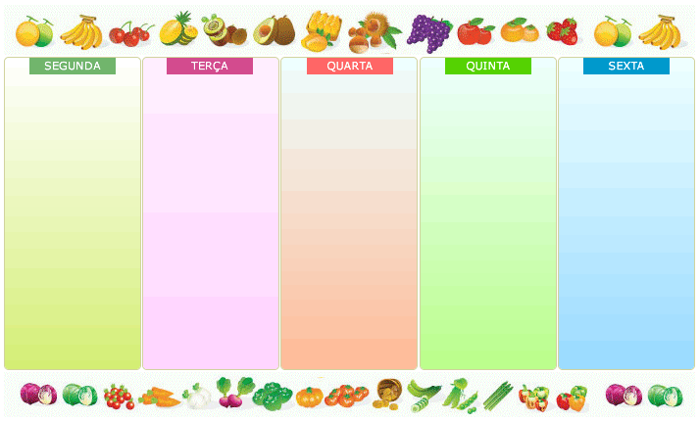
CARDÁPIO SEMANAL – MANOELA (tarde)
PÃO FRANCÊS COM MANTEIGA, REQUEIJÃO OU CARNE MOÍDA
+
SUCO OU CHÁ
ARROZ, ESTROGONOFE DE CARNE OU FRANGO
OU
ARROZ TEMPERADO
+
SUCO DE FRUTA
BOLACHA SALGADA OU DOCE OU ROSQUINHA
+
LEITE COM CHOCOLATE
+
FRUTA
PÃO FRANCÊS COM MANTEIGA, REQUEIJÃO OU CARNE MOIDA
+
SUCO OU CHÁ
+
FRUTA
MACARRÃO COM CARNE OU FRANGO
+
SALADA
+
FRUTA

